Slide 1


结构牛
波段先锋营
经传多赢投资投顾：曾文龙
执业证书编号A1120620070001
经传多赢基金从业人员：曾文龙
执业证书编号A20250619007559
中国·广州

Slide 2

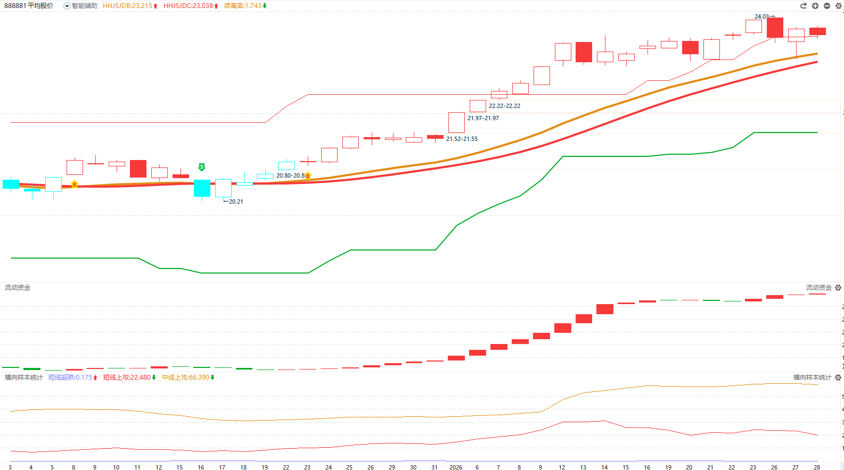
大盘分析
波段交易-趋势篇
主讲老师
曾文龙
执业编号
A1120620070001
周三市场量能保持充沛，全市场成交额达2.96万亿，流动资金触发翻红；但市场情绪呈现明显割裂态势，上涨家数持续徘徊在1500家左右，从横向样本统计来看，短线与中线上攻力度均维持平缓波动，市场整体表现平淡。
题材端表现分化显著，市场虽维持震荡格局，但强势板块的赚钱效应清晰，凸显出结构型牛市的鲜明特征。
对于具备趋势性机会的活跃板块，在出现分歧调整、市场情绪回落之际，布局优质标的，低吸介入；而当板块迎来大涨冲高、市场情绪趋于亢奋时，需把握节奏，适时获利了结，锁定收益。
中国·广州

Slide 3
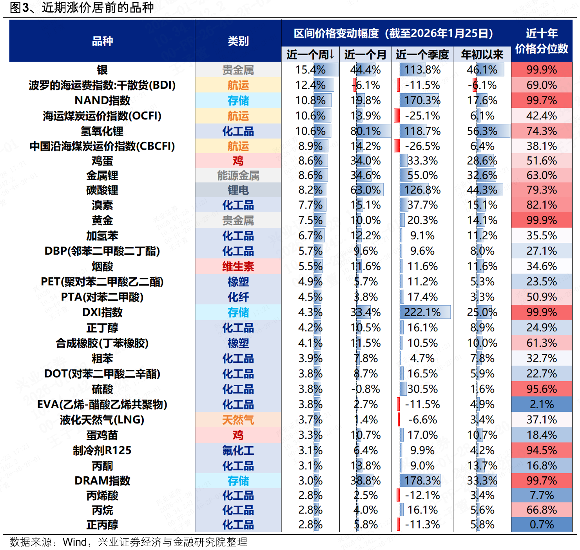
涨价
当前的涨价现象归纳为三条清晰的逻辑线：
1、地缘政治与美元信用驱动（有色 → 半导体）
驱动因素：地缘政治避险情绪和对美元信用的担忧。
涨价品类：白银、黄金等贵金属。
传导路径：贵金属价格上涨正在向产业链下游传导，推高被动元件、功率器件等半导体制造和封测环节的成本。
2、油价上涨驱动（石油 → 化工 → 建材）
驱动因素：供给端扰动和地缘局势紧张推高油价。
传导路径：油价上涨带动乙烯、丙烯等石化基础原料，以及醇、酸、酯等中下游化工产品价格同步上扬，并最终传导至以这些为成本的防水材料、涂料等消费建材领域。
3、AI需求驱动（AI算力 → 存储/CPU → 云服务）
驱动因素：AI应用（如AI Agent）的旺盛需求。
国际方面：三星、SK海力士等巨头上调LPDDR内存价格；AI需求拉动CPU涨价。
国内方面：产能缺口叠加有色价格上涨，推动半导体制造、封测成本上升，导致MCU、Norflash等芯片产品提价。
向上游传导：算力成本的“通胀”甚至已开始传导至中游，亚马逊、谷歌等云服务商宣布上调云服务价格。
有色ETF、化工ETF、科创芯片ETF。
波段交易-趋势篇
主讲老师
曾文龙
执业编号
A1120620070001
中国·广州

Slide 4
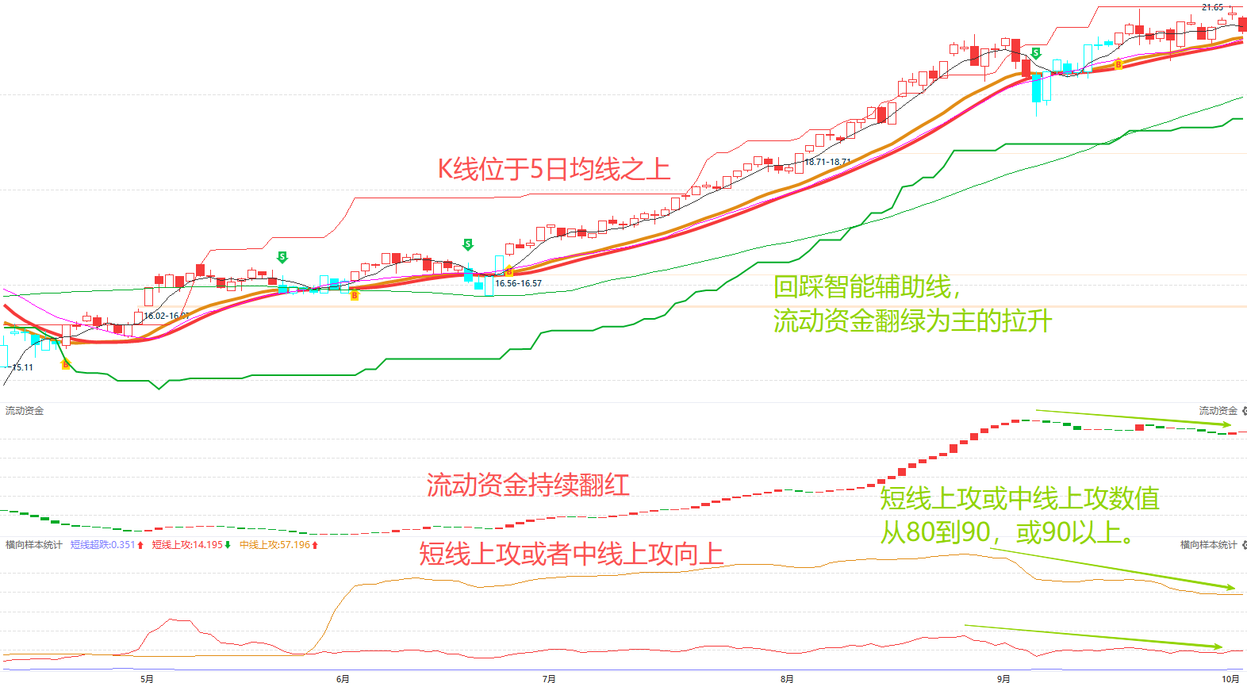
大盘分析
波段交易-趋势篇
主讲老师
曾文龙
执业编号
A1120620070001
见顶信号：
横向样本统计的短线上攻或者中线上攻数值从80涨到90，甚至90以上，大盘处于超买状态；
市场主线龙头（连续大阴线或者跌停）或者中军（高控盘后出现放量大阴线）出现调整；
K线回踩智能辅助线，反弹但流动资金翻绿为主。
中国·广州

Slide 5
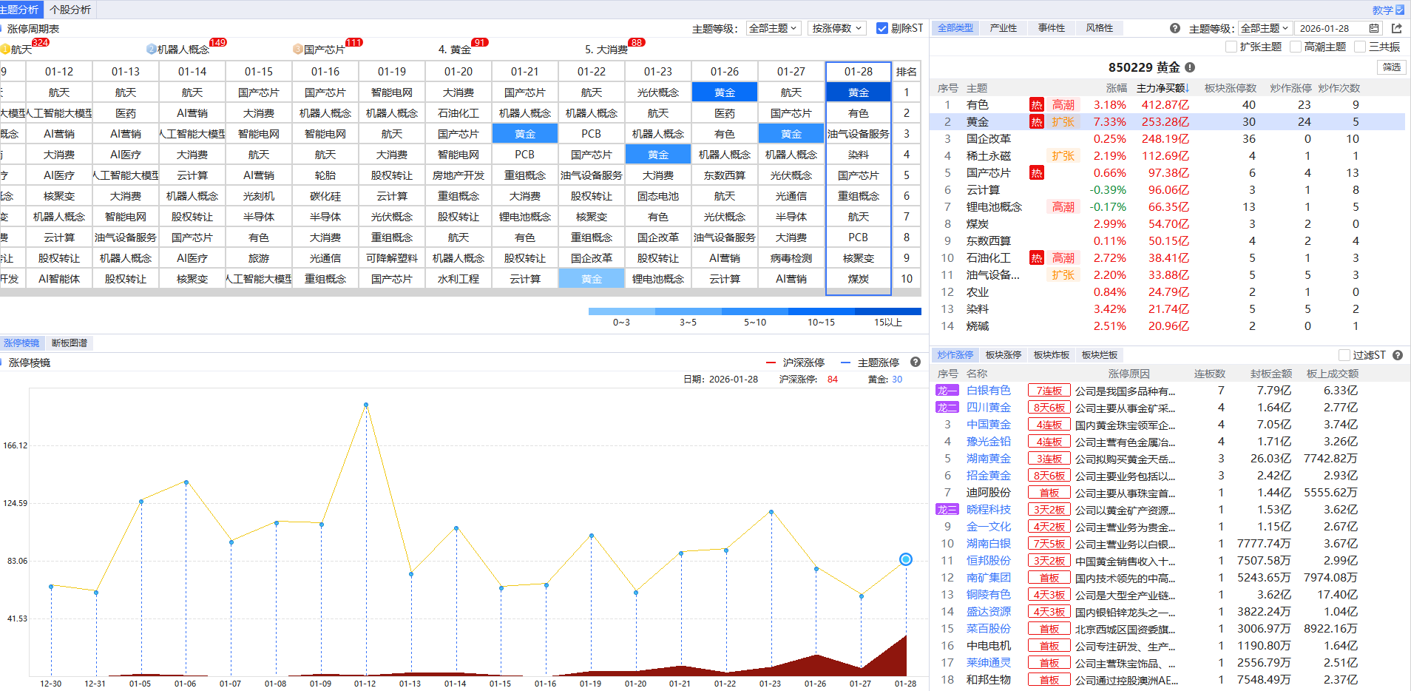
波段交易-趋势篇
主讲老师
曾文龙
执业编号
A1120620070001
降温后趋势完好的半导体/存储、智能电网、有色、化工，转震荡、局部个股活跃的商业航天、AI应用。谁最终成为市场主线，还需要配合指数共振（GJD停止压盘后）。
运用上升回档模式，布局轮动板块中趋势向好的标的（相应板块ETF）或将是更稳妥的策略。
中国·广州

Slide 6
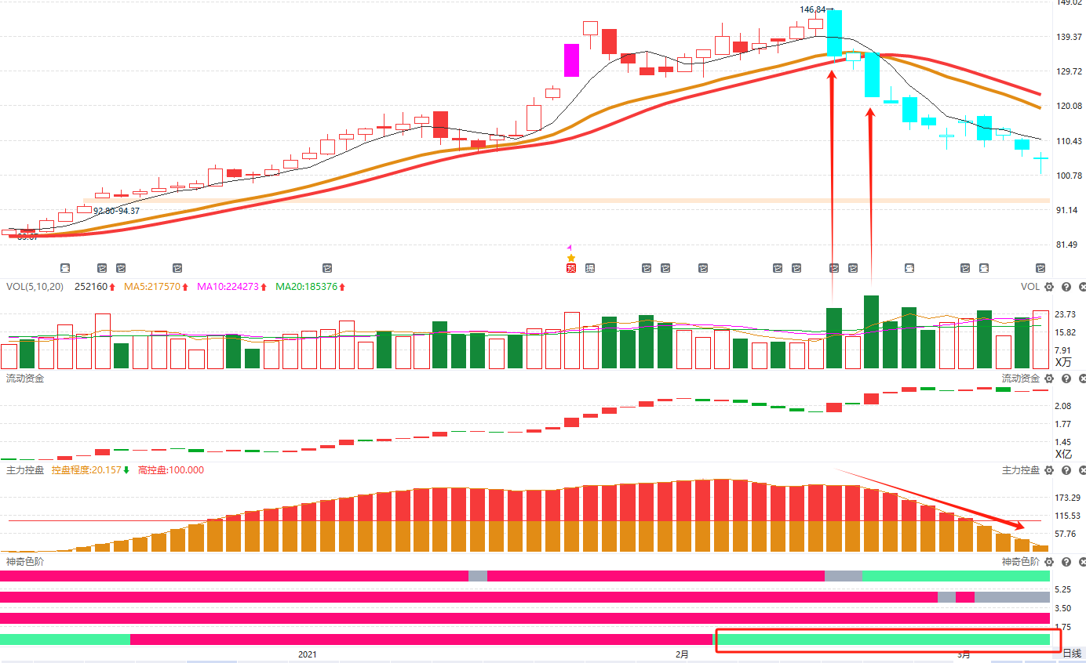
控盘-风险！
抱团股如何判断走弱信号：
震荡期间，调整时间长，但是不能在时间长的基础上，K线越走越弱（阴多阳少），越跌越多。
出现缩量，已经调整充分的，尝试反弹还继续杀跌（放量长阴），意味着筹码可能松动。
持续走弱--控盘减少、或者流动资金持续翻绿；
确定走弱--跌破智能辅助
节奏--上影线是放量的，代表振幅加大，共识分歧；
十字是缩量的，代表振幅降低，共识更容易达成；
上影线都是高抛的，十字都是低吸的

Slide 7
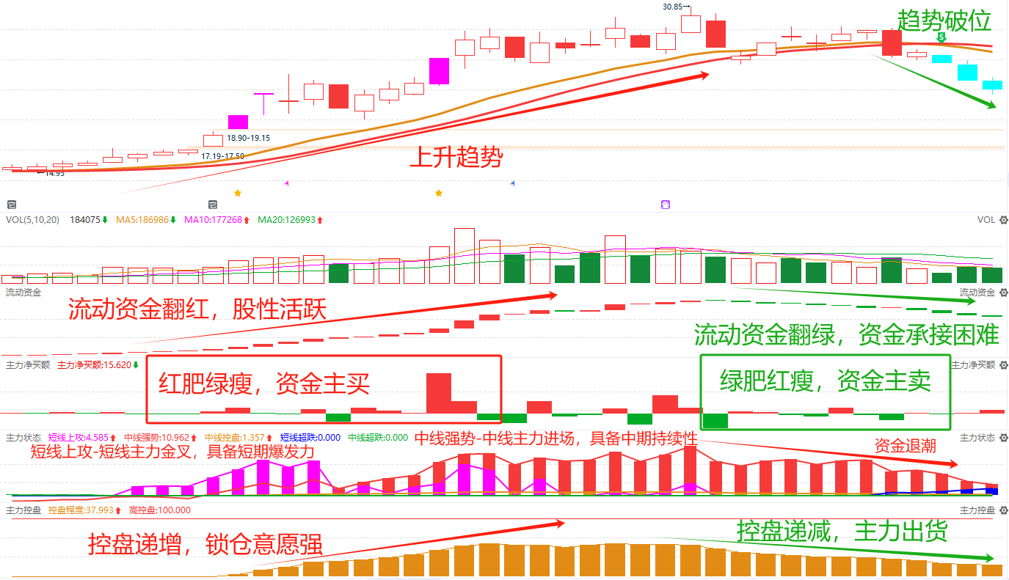
资金走弱不加仓
放量中大阴或者长上影线
流动资金持续翻绿
绿肥红瘦
主力控盘递减

Slide 8
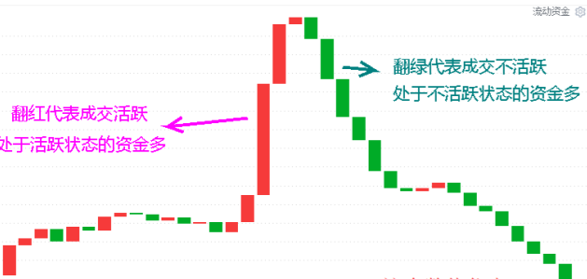
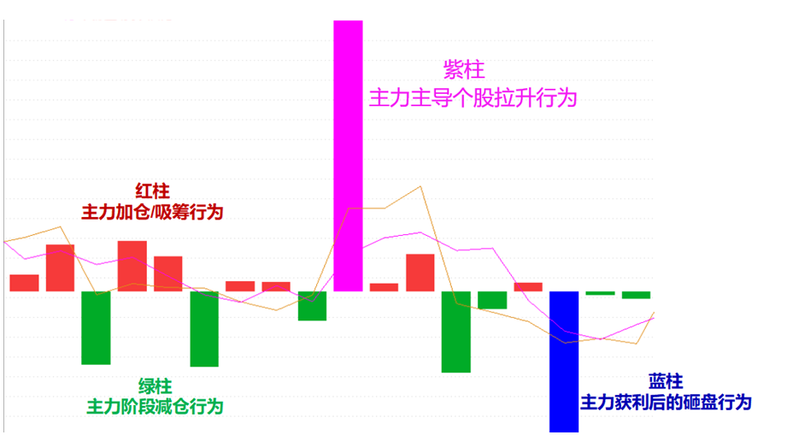
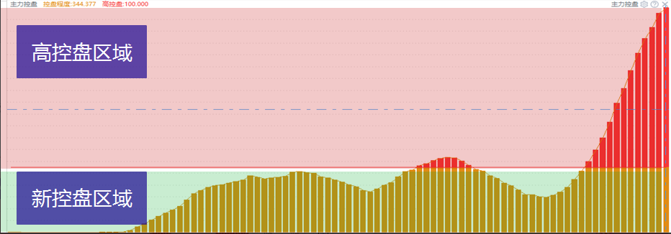
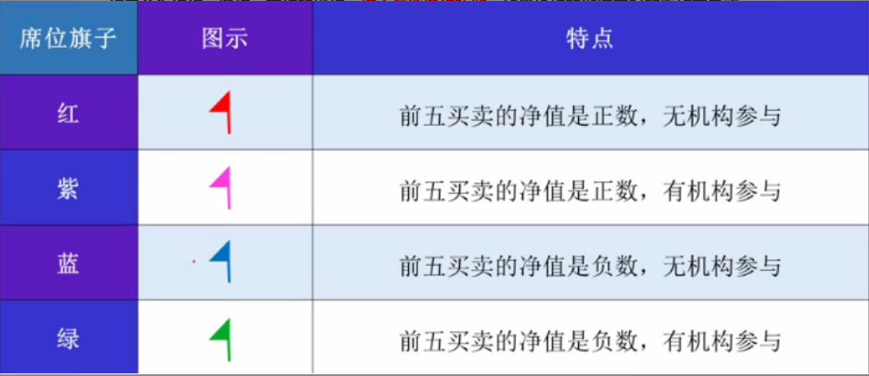
L2-主力资金
流动资金：持续翻红，交易活跃
主力动向紫色：主力强势进场主导拉升
主力控盘：主力资金筹码的锁仓意愿
紫旗：净买额为正，机构游资合力拉升

Slide 9
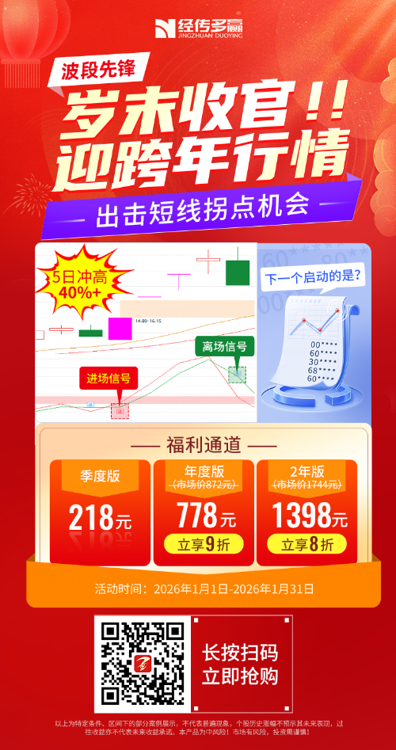
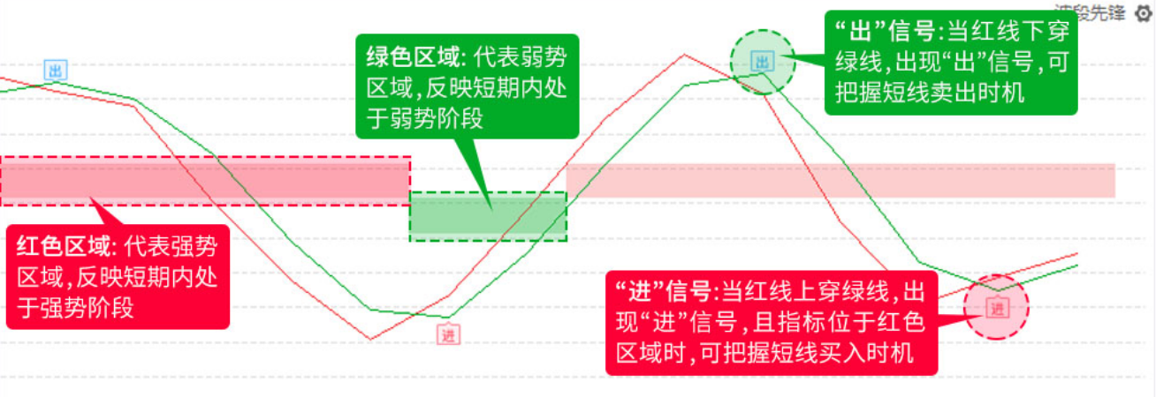
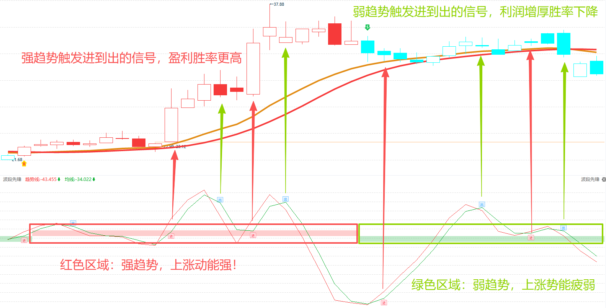
波段先锋-优惠福利！全年最大！！

